Slide 1
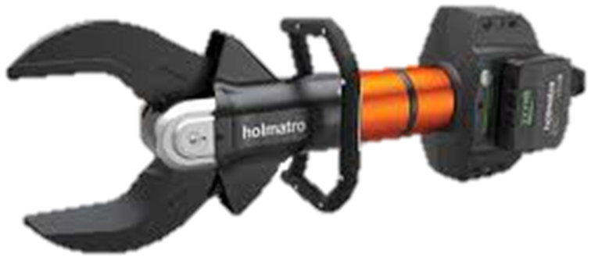
RESCATE VEHICULAR
NIVEL 2
BASICO

Slide 2

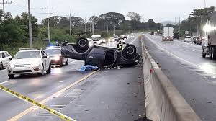

Slide 3
RESCATE VEHICULAR
Objetivos
Roles y funciones de una dotación ( mando).
Reconocimiento 360º.
Estabilización.
Tipo de atrapamiento.

Slide 4
RESCATE VEHICULAR
Roles de una dotación
El éxito de un rescate, se logra cuando todos los integrantes del equipo desarrollan sus rolles de manera profesional.
Jefe de dotación.
Operadores.
Logístico.
APH.

Slide 5
RESCATE VEHICULAR
Jefe de dotación
Información, evaluación inicial
Zonificación de la zona afecta.
Información in-situ ( 360º).
Reconocimiento interior
Intentar reconocer el tipo de atrapamiento

Slide 6
RESCATE VEHICULAR
Prioridades iniciales.
Comunicación fluida.
Designación de tareas prioritarias.
Control de riesgo.
Conocer numero de victimas.
Tipo de atrapamiento
Estabilización del vehículo.

Slide 7
RESCATE VEHICULAR
Acceso a la victima y creación de espacios:
Determinar el momento de acceder a la victima.
Victima inconsciente (prioridad de atención de la misma) siempre que el escenario sea seguro.
Acceder al vehículo y proceder a la creación de espacios.

Slide 8
RESCATE VEHICULAR
Planes de extricacion : con la información obtenida luego del reconocimiento inicial y la información que brinda el APH, el mando decidirá los planes de estricacion.
Plan A ( rápido): victima estable con posible lesión medular, crear el máximo espacio interior.

Slide 9
RESCATE VEHICULAR
Plan B ( seguro): situación de la inestable, evolución negativa. Conseguir el espacio suficiente para una extracción rápida.
Plan de emergencia: situación de la victima critica, seguridad del paciente comprometida por la escena. utilización del espacio disponible para una extracción inminente.

Slide 10
RESCATE VEHICULAR
Cooperación en la extracción:
El encargado se pondrá a disposición, al mando del APH.
Dispone del personal que el APH solicite.
Establecer mecanismos adecuados de comunicación, coordinación y posicionamiento de los organismos intervinientes.

Slide 11
RESCATE VEHICULAR
Seguridad final:
realizar rastreo perimetral del escenario.
utilización de cámaras térmicas.
Todo el personal debe contar con el EPP, correspondiente para la recuperación del material.
recopilación de datos para reflejar en el parte.

Slide 12
RESCATE VEHICULAR
Análisis de la intervención:
es de importancia que este tipo de reuniones se ejerza una autocritica por el bien en común.
En ningún momento se analiza la profesionalidad de los miembros.
Se debe evitar la búsqueda de culpables.
Se deben analizar única y exclusivamente las tareas realizadas,
Se espone lo que fue bien para aplicarlo en futuras intervenciones.

Slide 13
RESCATE VEHICULAR
Reconocimiento 360º
El reconocimiento es la primera tarea que debe realizarse.
Realizar el 360º respetando la zona de seguridad, marcada por la zona caliente ( 2mt. a 5mt.).
Solo el mando puede invadir esta distancia para identificar riesgos concretos.

Slide 14
RESCATE VEHICULAR
En este reconocimiento se establecen dos líneas de trabajo:
Equipo de rescate (operadores )con el mando a la cabeza.
Equipo APH.

Slide 15
RESCATE VEHICULAR
Equipo de rescate: Identifica todo riesgo que pueda comprometer el trabajo seguro.
Combustibles del vehículo.
Riesgo de inestabilidad.
Riesgo eléctrico. Riesgo exterior
Derrames de líquidos.
Restos de vehículos.

Slide 16
RESCATE VEHICULAR
Equipo de rescate:
Dispositivos de airbag.
Ruptura parcial de cristales. Riesgo interior.
Tipo de carga.
Equipo APH:
numero y ubicación de los heridos.
Contacto con los heridos.
Identificar personas inconscientes.

Slide 17
RESCATE VEHICULAR
Objetivos de la estabilización
Evitar movimientos que podrían agravar las lesiones de los accidentados.
Crear un lugar lo mas seguro posible para los equipos intervinientes.
Veremos los elementos estabilizadores como: material primario y material secundario.

Slide 18
RESCATE VEHICULAR
Estabilización: en primer lugar debemos diferenciar entre vehículo seguro o estable.
Seguro: lo conseguimos realizando una maniobra rápida antes de estabilizar el vehículo accidentado, con esto evitaremos los movimiento en la primeros momentos de la intervención.
Luego y a veces en simultaneó, realizaremos la estabilización del vehículo.

Slide 19
RESCATE VEHICULAR
Tipos de estabilización: podemos identificar tres tipos de estabilizaciones.
sobre sus ruedas
primaria
Básica vehículo sobre techo
secundaria
vehículo lateralizado
Cuando nos referimos a estabilización primaria y secundaria, se refiere a la primera o segunda acción que realizamos con un determinado elemento estabilizador.

Slide 20
RESCATE VEHICULAR
Estabilización de emergencia:
se aplica en vehículos peligro por su inestabilidad. Utilizamos cabrestantes, eslingas, cadenas, puntales, etc.
Victimas graves que precisan una atención inmediata o incluso una extracción urgente
El personal de rescate sujeta el vehículo para que un APH pueda acceder al interior del vehículo.

Slide 21
RESCATE VEHICULAR
Estabilizaciones complejas:
Cuando encontramos un vehículo sobre un elemento u otro vehículo, estabilizamos formando un solo conjunto.
Asegurar lo mas urgente el vehículo de abajo y lo mas urgente del vehículo de arriba según el orden de peligrosidad de los posibles movimientos.
Luego estabilizar completamente el conjunto y une firmemente.

Slide 22
RESCATE VEHICULAR
Con la estabilización eliminamos:
Movimientos horizontales.
Movimientos verticales.
Movimientos de balanceo.
Nunca mover el vehículo con una victima en su interior, excepto ante la imposibilidad de controlar un gran riesgo. Arrollamiento, incendio, etc.

Slide 23
RESCATE VEHICULAR
Niveles de atrapamiento
Se considera persona atrapada, toda aquella persona que por motivos del accidente no puede salir por su propio pie, debido a las condiciones finales del vehículo y/o por las lesiones sufridas en el impacto.
Causas por lo que una persona no puede salir del vehículo,
Motivos estructurales del vehículo.
Lesiones tanto físicas como psicológicas.

Slide 24
RESCATE VEHICULAR
Niveles de atrapamiento
Mecánico.: La persona que a sufrido el accidente no puede salir por motivos estructurales del vehículo (bloqueo de puertas o salidas naturales).
Físico 1: a consecuencias de las lesiones ocasionadas la persona que a sufrido el accidente no puede salir del vehículo por su propio pie ( posible fracturas, dolores de espalda y cuello, etc..).
Físico 2: la deformidad estructural del vehículo tras un accidente ha atrapado a la persona en alguno de sus miembros ( pies, piernas, brazos). Impidiendo su salida.

Slide 25


Cabo: Héctor Valencia

